Slide 1
ERP對應管理

Slide 2
流程
一進頁面打API拿檔案類型下拉選單內容 (P.3)
選擇檔案類型後就觸發onchange事件打API拿ERP對應管理下拉選單內容 (P.3)
選擇ERP對應管理後就拿第2點的API結果渲染在頁面上，並且顯示編輯btn及此ERP對應管理的3種模型組合與名稱(P.4)，檢視狀態需鎖定編輯
點選新增ERP對應管理btn (P.6)
選擇檔案類型、命名ERP對應管理名稱、選擇3種模型組合、命名模型組合的名稱、新增ERP對應關係
按下儲存btn就將頁面上內容組成input打autosave API
點選編輯btn (P.5)
隱藏新增ERP對應管理btn及編輯btn
將檔案類型下拉選單及ERP對應管理下拉選單鎖定，不可編輯
顯示新的檔案類型下拉選單及ERP對應管理輸入框，供使用者修改原有設定
3種模型組合除了需顯示所有內容外，還須選成原有設定
按下儲存btn就將頁面上內容組成input打autosave API

Slide 3
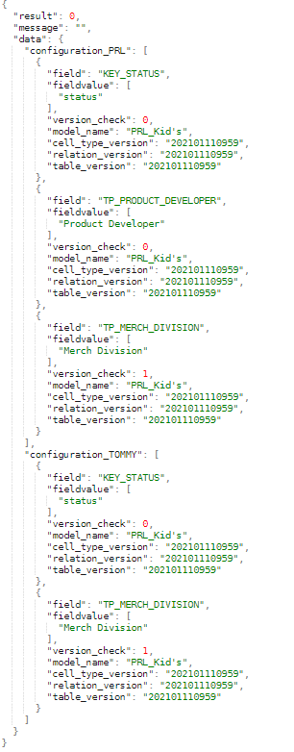
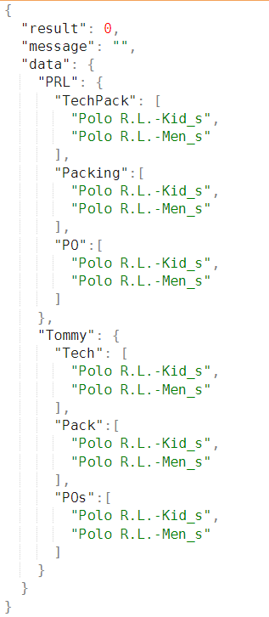
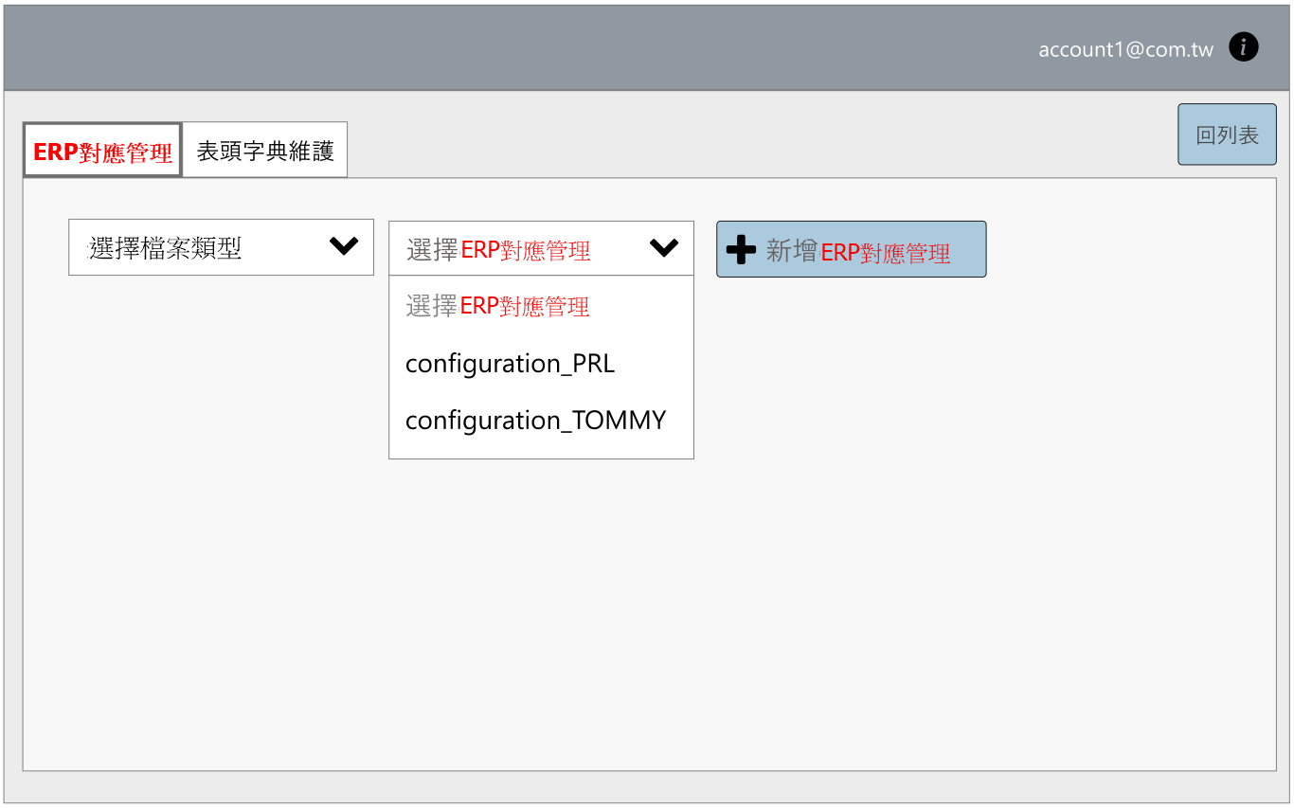
configuration 改成 ERP對應管理
截圖1
客戶
檔案類型
模型名稱
configuration改naming為 ERP對應管理
檔案類型下拉選單內容由 /document/upload_file_option 取得
input：無
output：參考右邊截圖1
選完檔案類型將 file_type 做為 input 打 /document/get_key_value_mapping 才會有ERP對應管理的下拉選單內容
input：下拉選單中選擇的檔案類型
output：參考左邊截圖(拿第一層的configuration name組成下拉選單即可)
選完ERP對應管理的下拉選單，從第2點的結果拿ERP對應的內容，畫面變為P.4長相，為檢視狀態(不用再打一次/get_key_value_mapping)

Slide 4
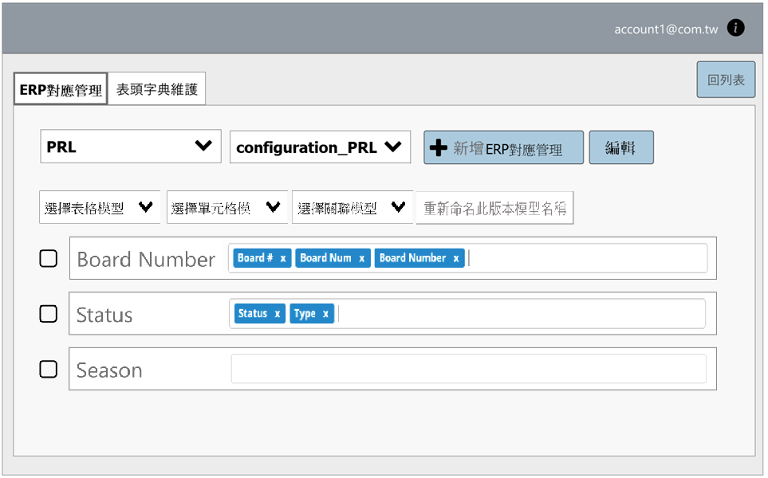
選完下拉選單後，出現下列畫面(檢視)
model_name
relation_version
cell_type_version
configuration改naming為 ERP對應管理
選了ERP對應管理的下拉選單後，出現最右邊的編輯btn
所有的欄位由上一頁第2點的API結果帶入(不用再打API)
因是檢視狀態，所有的欄位都不可編輯 (所有欄位disable)，並且不會有垃圾桶icon
table_version
field
fieldvalue
version_check
0：沒勾
1：有勾

Slide 5
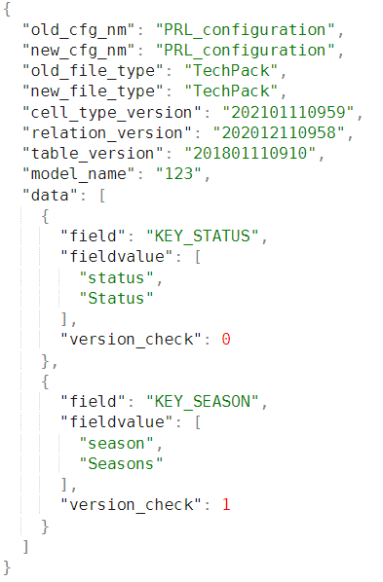
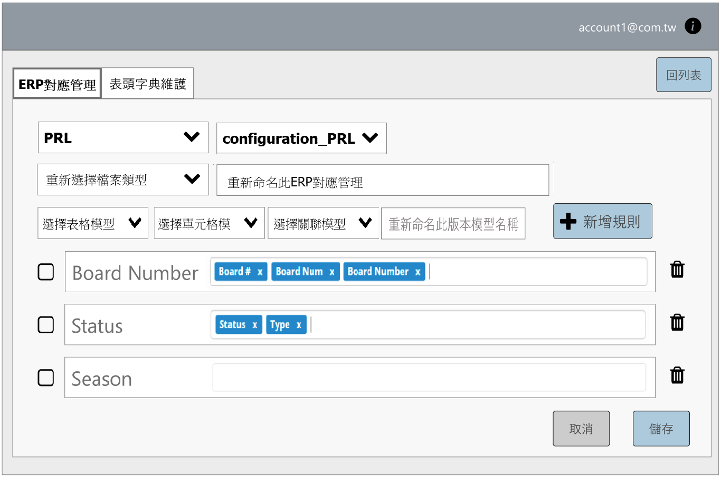
點擊編輯按鈕，所有欄位的disable拿掉(編輯)
configuration改naming為 ERP對應管理
點擊編輯按鈕
隱藏
新增ERP對應管理btn
編輯btn
顯示
新的檔案類型下拉選單
新的命名ERP對應管理textbox
新增規則btn
因是編輯畫面，所有的欄位都開放編輯 (所有欄位的disable拿掉)
圖中紅框處兩個下拉選單變為disabled
按下”新增規則btn”後的流程同以前的設計
規則可刪除、勾選、新增/刪除對應關係，有任何變動都須同步變更cache的長相
按下儲存btn，將頁面上所有欄位組成input打 /document/autosave_key_value_mapping， 回復到檢視狀態，執行以下操作
input：參考左邊截圖
old_cfg_nm(原始的)、new_cfg_nm(修改後的，若頁面上沒輸入則帶入原始值) 都放 ERP對應管理名稱
old_file_type(原始的)、new_file_type(修改後的，若頁面上沒輸入則帶入原始值) 都放 選擇的檔案類型
所有欄位disable
新增規則btn隱藏
垃圾桶icon隱藏
第2點的兩個btn顯示
按下取消btn，回復到檢視狀態，步驟同第7點說明
需disable

Slide 6
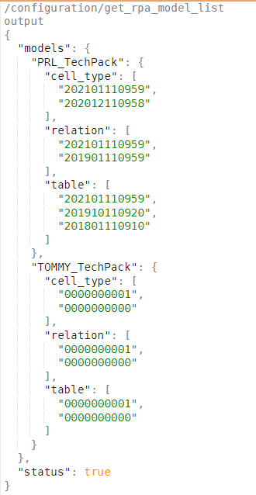
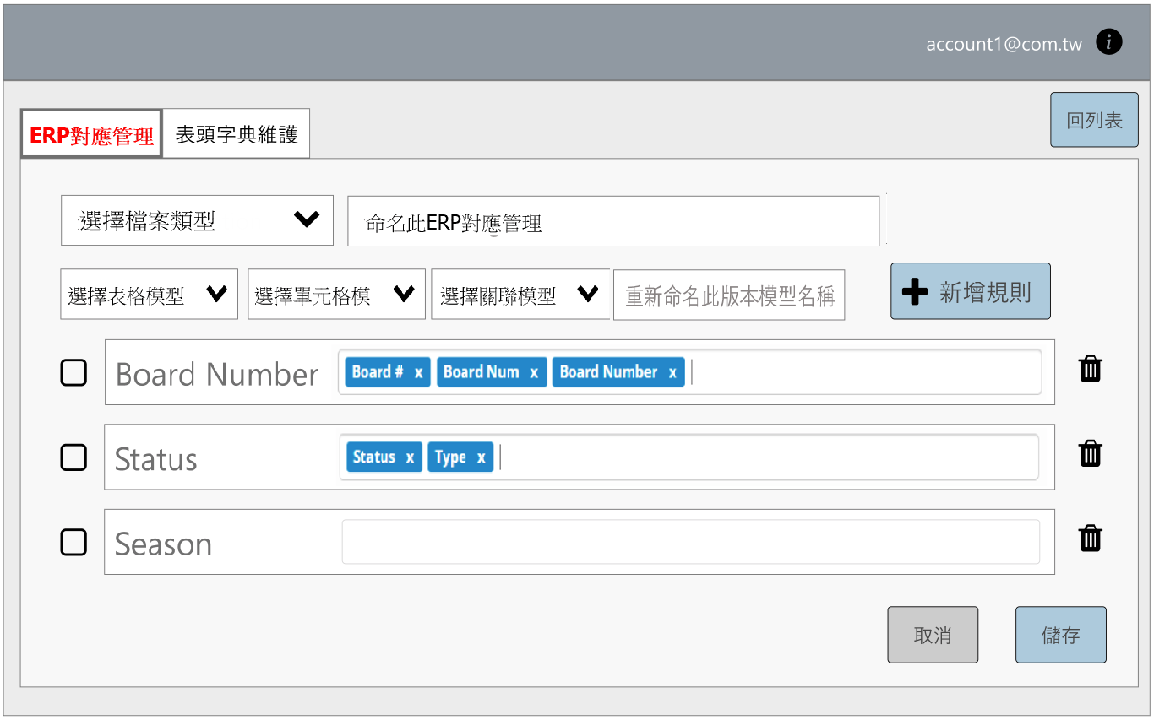
點擊新增ERP對應管理按鈕，新增
截圖1
截圖2
configuration改naming為 ERP對應管理
檔案類型下拉選單內容由 /document/upload_file_option 拿
表格模型、單元格模型、關聯模型下拉選單內容由 /configuration/get_rpa_model_list 拿
input：無
output：參考左邊截圖1
假設登入者的vendor是PRL(由session拿)，且在頁面上的檔案類型選擇了TechPack，則要拿的models欄位為PRL_TechPack
將原本ERP對應管理下拉選單改為textbox，並隱藏新增ERP對應管理btn
點擊儲存btn ，將頁面上所有欄位組成input ，打/document/autosave_key_value_mapping，回到投影片第2頁的長相
input：參考左邊截圖2
old_cfg_nm、new_cfg_nm 都放 ERP對應管理名稱
old_file_type、new_file_type 都放 選擇的檔案類型
點擊取消btn ，回到投影片第2頁的長相
Notes:
var vendor = {{ session.vendor }};

Slide 7
表頭字典維護

Slide 8
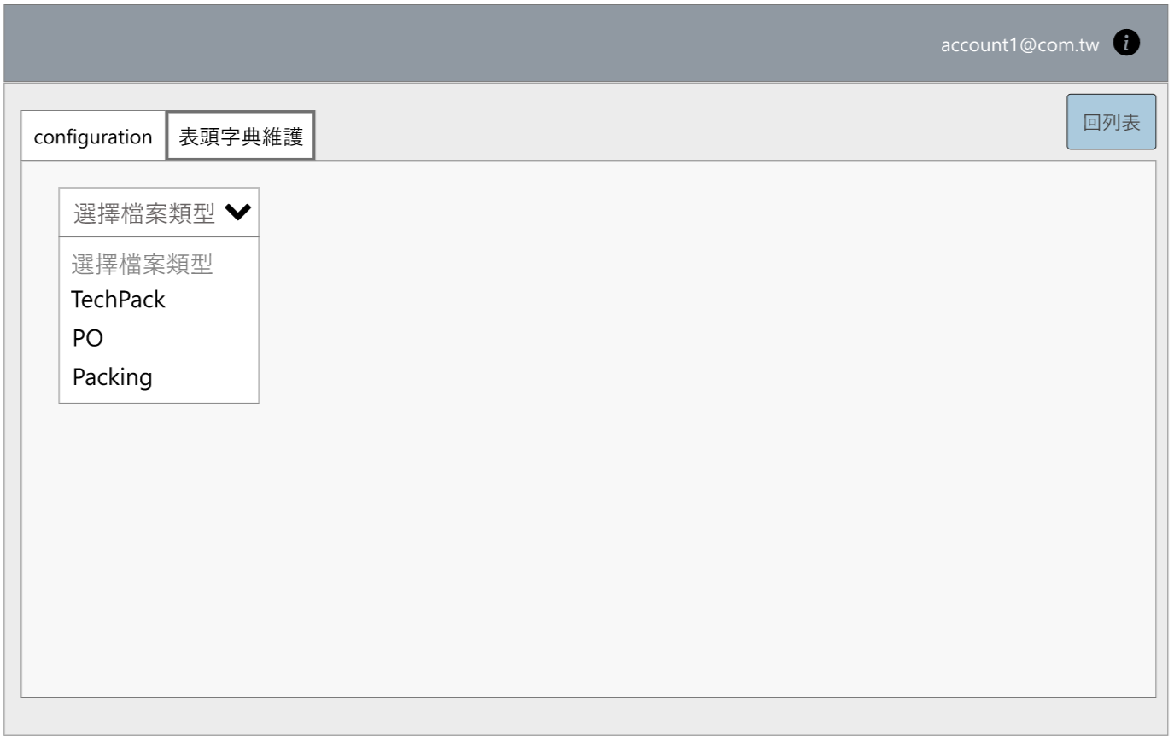

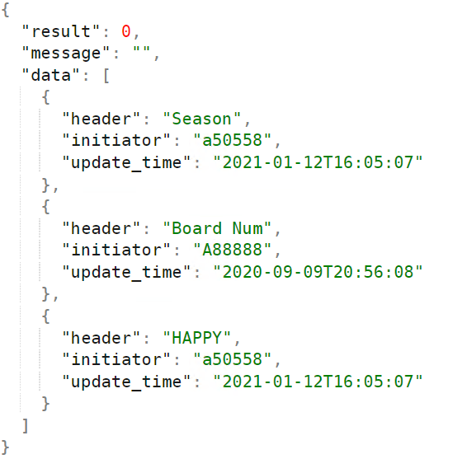
一進頁面先拿檔案類型下拉選單內容 下拉選單onchange再拿字典列表內容
截圖3
客戶
截圖1
檔案類型
截圖2
模型名稱
檔案類型下拉選單內容由 /document/upload_file_option 取得
input：無
output：參考右邊截圖3
點選檔案類型(觸發onchange事件)將 file_type 做為 input 打 /configuration/get_key_header 拿到表頭字典列表
input：下拉選單中選擇的檔案類型 (file_type)，參考左邊截圖1
output：參考左邊截圖2

Slide 9
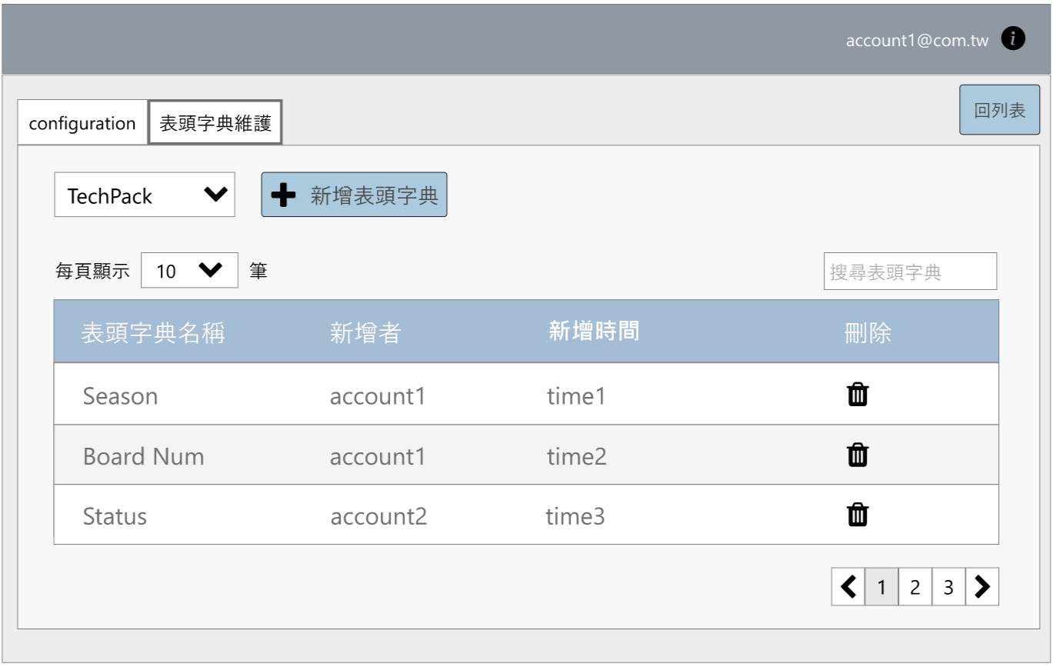


/configuration/get_key_header 拿到表頭字典列表
刪除API：/configuration/delete_key_header
input：參考下方截圖1
下拉選單選擇的檔案類型
要刪除的表頭字典名稱 (所以建議將表頭字典名稱加到垃圾桶icon的data-value中，方便判斷)
output：參考下方截圖2
頁面需有之功能
每頁顯示幾筆”下拉選單
搜尋框搜尋表頭字典名稱
分頁功能
header
initiator
截圖1
截圖2
update_time

Slide 10
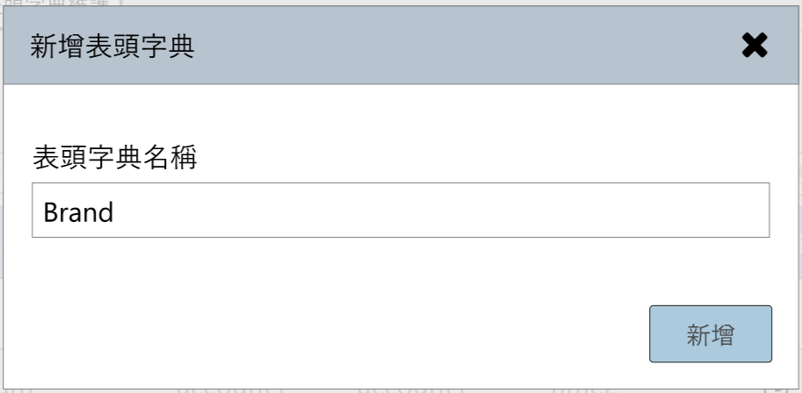
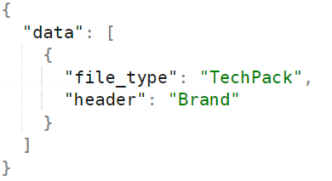

新增API：/configuration/add_key_header
input：參考下方截圖1
下拉選單選擇的檔案類型
新增的表頭字典名稱
output：參考下方截圖2
截圖1
截圖2

Slide 11
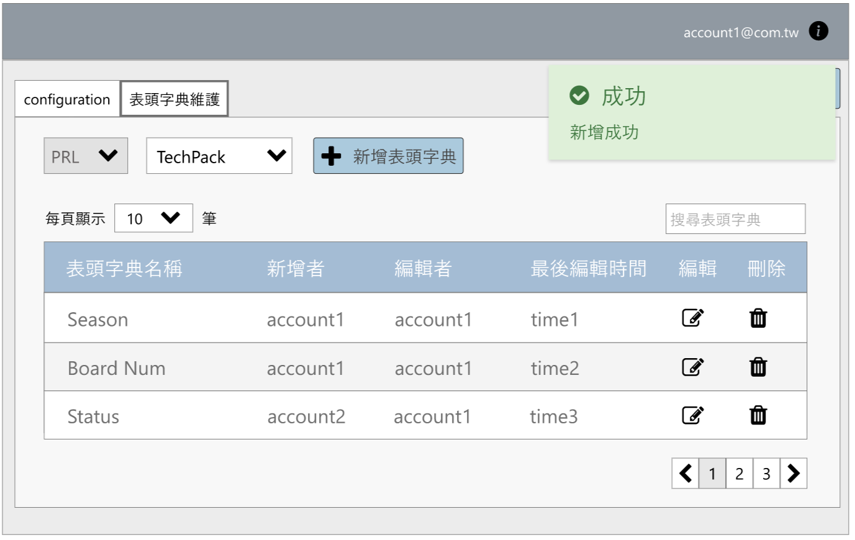
新增成功必須重新打一次/configuration/get_key_header 拿到表頭字典列表，且須有PNotify提示

